Slide 1

Interkulturelle Kompetenz
als Basis für den
kommunalen Dialog und Zuwanderung internationaler Fachkräfte
.
Notes:
<Nummer>

Slide 2
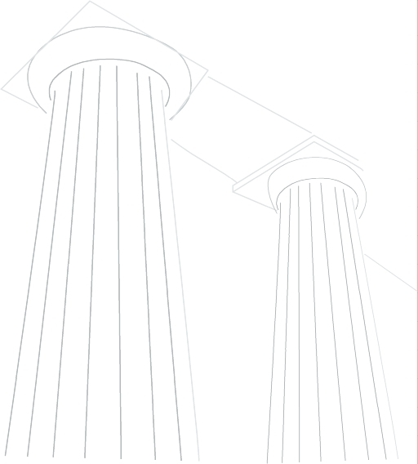
Um was es heute geht…
Pflegeverständnisse
Führungskultur und Führung in der Kultur

Slide 3

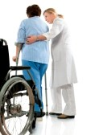
Kulturgebundenes Pflegeverständnis
Westliche Kulturen:
klare Individualisierungstendenz auch in der Pflege
Übernahme vom niederländischen Konzept der „Selbstständigkeit“ in D
Pflegekräfte unterstützen Erhalt/Wiedererlangung der Selbstpflege

Slide 4
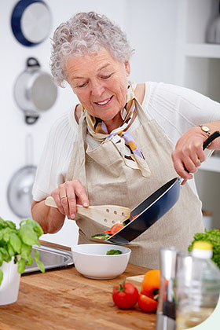
Kulturgebundenes Pflegeverständnis
Westliche Kulturen: Individualisierungstendenz
⇨ pflegebedürftige/kranke/alte Menschen streben Selbstversorgung an
⇨umfassende Pflege durch die Familie wird empfunden
als Last und Verlust der eigenen hoch angesehen Autonomie
finanzielle Engpässe in der Gesundheitspflege führt in vielen europäischen Ländern zur Rückbesinnung auf die Familie als primäre Pflegeinstitution

Slide 5
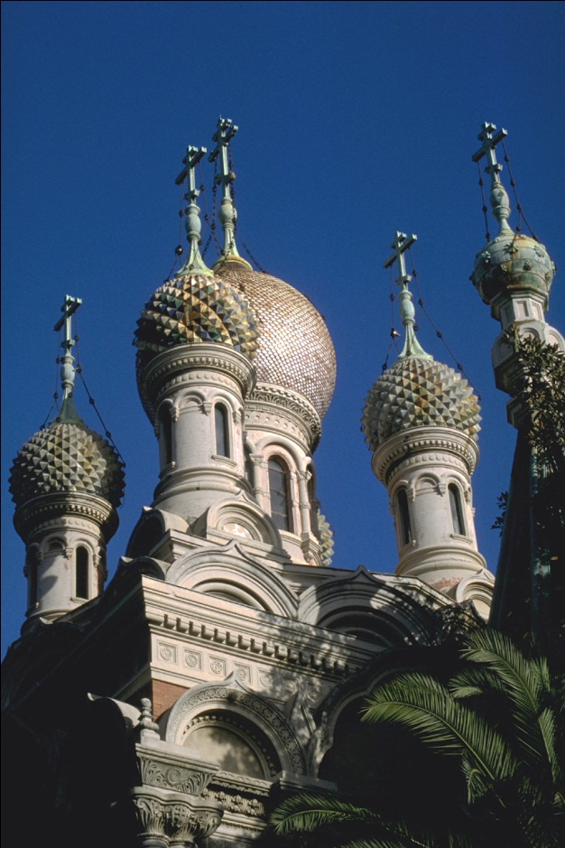

Slide 6

Kulturgebundenes Pflegeverständnis
Beispiel Russland:
Übergabe von Kranken in Pflegeheime als „Weggeben“ und Zurückweisung der Verantwortung gesehen
Für jemanden zu sorgen heißt für Russen „alles tun“, die Selbstpflegefähigkeit wird nicht angestrebt
Pflegekräfte „verwöhnen“ und helfen
erleben deutsche Kollegen als kalt und unfreundlich

Slide 7
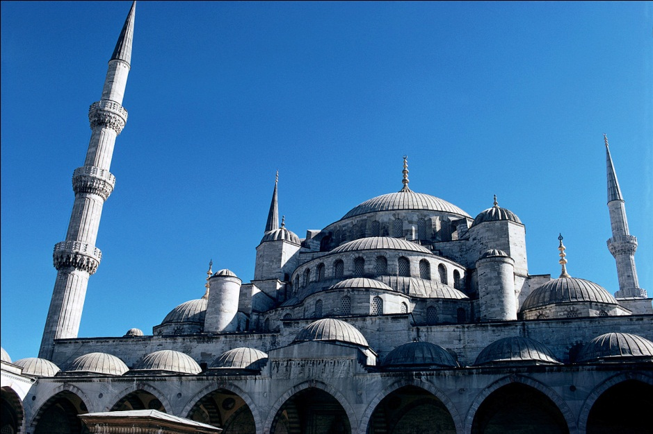

Slide 8
Kulturgebundenes Pflegeverständnis
Beispiel Türkei
Verantwortung gegenüber Angehörigen groß geschrieben
es gehört zu den Pflichten einer Tochter, sich um die Pflegebedürftigen zu kümmern
diese gibt den Tagesablauf vor und bestimmt, was in den Aufgabenbereich der Pflegenden gehört und was nicht
⇨Auswirkungen auf Compliance
⇨Pflegekräfte erleben deutsche Kollegen als respektlos

Slide 9


Slide 10
Kulturgebundenes Pflegeverständnis
Beispiel Ghana:
hier auch Verpflichtung der Tochter gegenüber ihren Eltern
Unterschied: Verantwortlichkeit fällt auf die älteste Tochter
auch bei Verlegung ins Krankenhaus kümmert sich Tochter um Nahrung, Getränke und saubere Wäsche
bei einer Arbeitstelle im Ausland Kündigung der Stelle statt Übergabe der Verantwortung an ein anderes Familienmitglied; nur so wird sie ihren Pflichten älteste Tochter gerecht
⇨Pflegekräfte sind sehr zugewandt, nehmen sich Zeit
⇨erleben deutsche Kollegen als unfreundlich und respektlos

Slide 11
Führungskultur und Führung in der Kultur

Slide 12
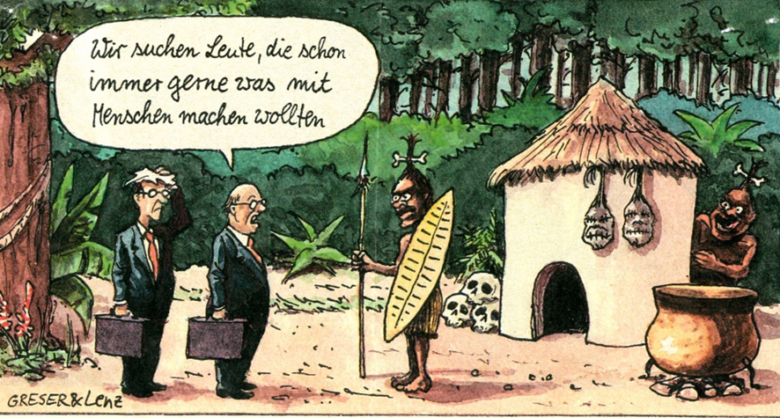

Slide 13
Kulturgebundenes Führungsverständnis
„Führen und Geführtwerden sind Megathemen in der Geschichte der Menschheit - jede menschliche Sozialisation wird entscheidend bestimmt von diesen Faktoren. Erste Ur-Erfahrungen beginnen in der Familie und setzen sich ein Leben lang fort: im Kindergarten, in der Schule, in der Ausbildung, im Betrieb, in der Beziehung, in der Freizeit, im Verein, in der Politik etc.“
B. Maelicke in: Führung und Zusammenarbeit

Slide 14
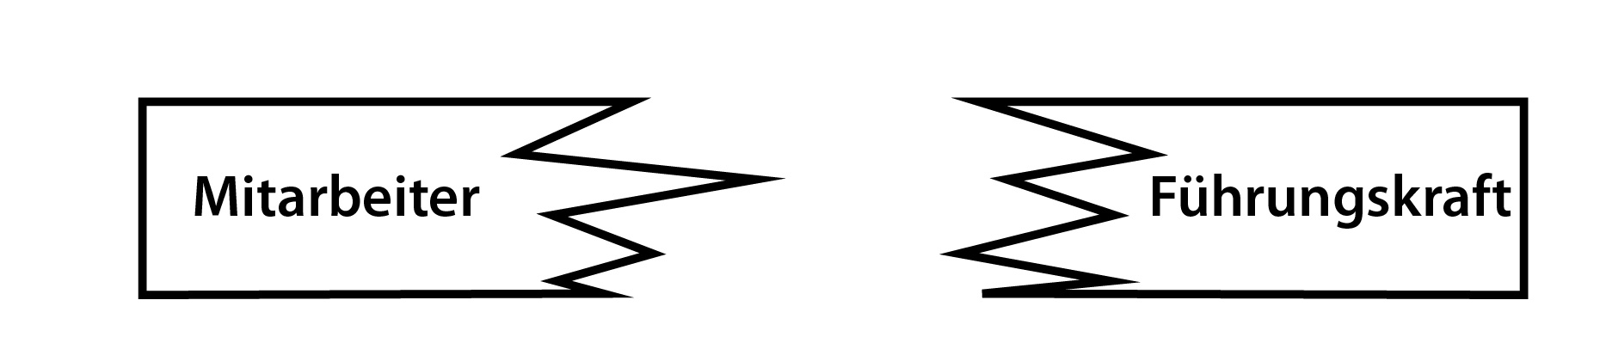
Interkulturelle Kompetenz als Schlüsselqualifikation

Slide 15
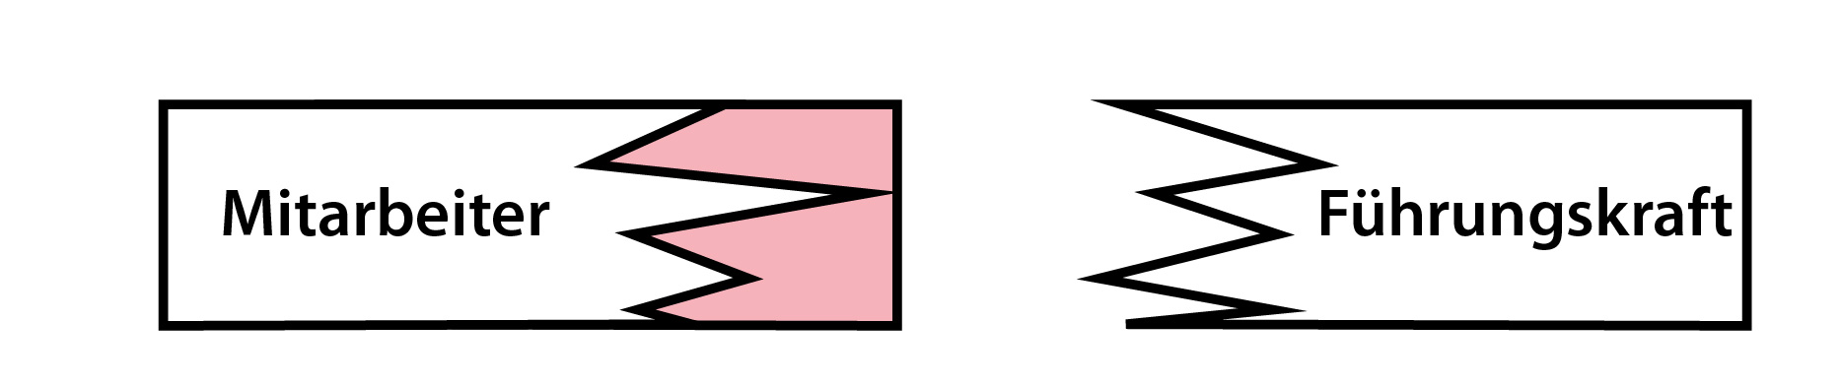
Interkulturelle Kompetenz als Schlüsselqualifikation

Slide 16

Interkulturelle Kompetenz als Schlüsselqualifikation

Slide 17
Zusammenfassung
Kultur- Krankheit- Gesundheit miteinander verbunden und beeinflussen sich gegenseitig
interkulturelle Kompetenzen im Gesundheitswesen sind unabdingbar für ein funktionierendes System
Kultur prägt das Pflegeverständnis
Führen und geführt werden sind kulturabhängig

Slide 18
Vielen Dank für Ihr Interesse
und Ihre Aufmerksamkeit.

